Slide 1
Systèmes AVL et cas d’utilisation associés
David Lellouche — Décembre 2018

Slide 2
Sommaire
Données RATP et normes sur l’offre et la demande,
Systèmes de localisation,
Systèmes de localisation innovants,
Régulation, supervision, information voyageur,

Slide 3
GTFS: google transit feed specification
TRIDENT: Transport information Data Exchange Network
EGT: Enquête Globale Transport
SIRI : Standard Interface for Real time Information
WSIV: Web Service Information Voyageur
ATS: Automated Transport System
OPRA: OPerational RAw data
Données RATP et normes sur l’offre
PLANIFIE
TEMPS REEL
REALISE
TRANSMODEL(modèle Transport) …………………………………….OPRA (operational raw data)
A BORD
OFFRE
GTFS- TRIDENT NETEX (Network Exchange)
réseaux, lignes, stops et horaires
SIRI-WSIV
Localisation
Prochains passages, perturbations
OFFRE REALISEE
BUS: Localisation, services, coquilles ou immatriculation, agent et matériel
FERRE: messages. Localisation PK
SUR SITE
A BORD
SIMULATION
BUS : Validations et comptage.
BUS comptage expérimentations T7, 360
DEMANDE
FERRE : Charge à bord M2, 5, 9, 1
SUR SITE
ENQUETES EGT
RECHERCHE ITINERAIRE
Validations FERRE
A BORD
CAPTEURS
SIRI-Facility Monitoring pour BUS? Echanges sol/train
FERRE: Messages ATS sur fonctionnement matériel
SUR SITE
Gestion et supervision des équipements
Caméras, VMC,

Slide 4
Quelques services métier et voyageurs
PLANIFIE
TEMPS REEL
REALISE
A BORD
Régulation
Hypervision
Information voyageur
Sécurité
OFFRE
Offre, Evenements
SUR SITE
Statistiques
Planification de l’offre
Maintenance prédictive
alternatives modales.
A BORD
Affluences et gestion de flux
Hors caméras
Recherche d’itinéraire
DEMANDE
SUR SITE
A BORD
Apprentissage
CAPTEURS
SUR SITE
Gestion d’espaces

Slide 5
AVL : Automated vehicle location
SAE: Système d’aide à l’exploitation
GPS: Global positionning system
CDV: Circuit de voie
Cas d’usage des systèmes de localisation AVL
SECURITE
Information Voyageur
SAE
Information Voyageur
Systèmes
OFFRE
DEMANDE
LIGNE
ITINERAIRE
MISSION
COURSE et HORAIRE
ORIGINE/DESTINATION, MATRICE
TRAJET, VOYAGE PLANIFIE, TPS REEL
FEUILLE DE ROUTE
CHAINE DE DEPLACEMENT
LOC INDOOR/ OUTDOOR
Logique
Cantonnement et bulles virtuelles dynamiques
Systèmes géographique
Et projection sur linéaire
Référencement linéaire
Point kilométriques
Systèmes géographique
Et projection sur linéaire ou infrastructure
Odomètre
Mobile
Infra fixe ou embarquée
Physique
GPS
Etiquettes
Balises
CDV
Circuits de voie
GPS
WIFI/GSM
Comptage validation
BUS / TRAM
METRO / RER
VOYAGEUR/ AGREGAT (LUMPEN)

Slide 6
L’ensembles des 4000 bus RATP sont équipés de GPS,
Odomètres et mesure du cap. Opération commencée
En 1993 pour la régulation et la sécurité.
Localisation des bus

Slide 7
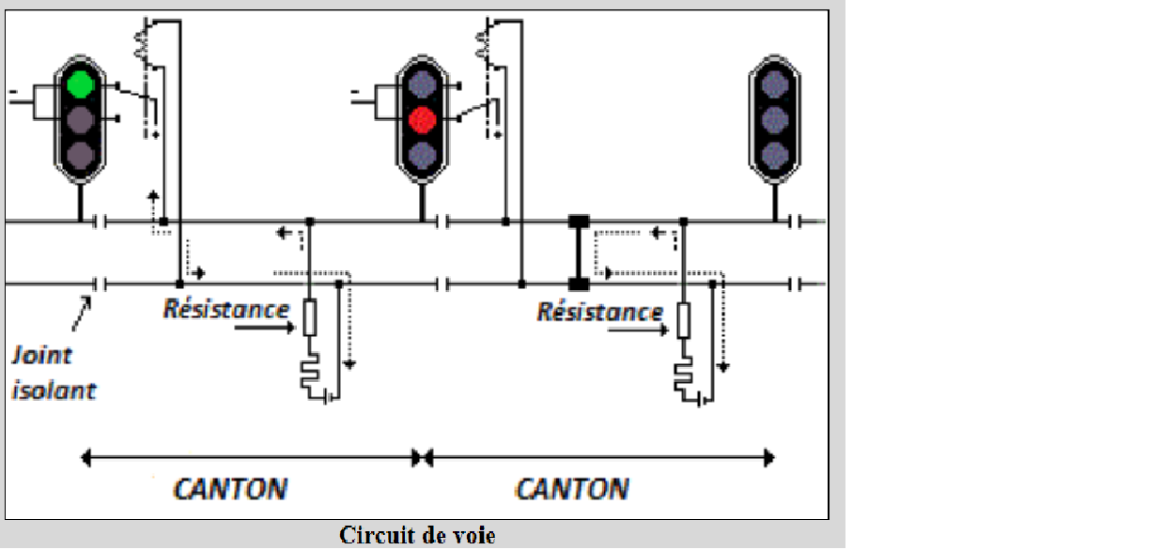
Pour les modes lourds ferrés. RER et Metro.
Information transformée numériquement par AT14
avec un référentiel de voie et transmises par fil de cuivre aux PCC
Circuits de voie

Slide 8
Systèmes de visualisation des rames de métro
Libellé court de station
N° train et position
en station ou en intergare
Intervalle avec le prochain train

Slide 9
Localisation et comptage sur le TRAM. Vue synoptique

Slide 10
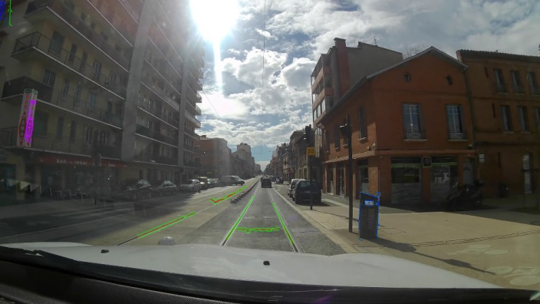
Projet d’innovation: Localisation par caméra d’éléments fixes
La comparaison avec un référentiel d’environnement permettrait une localisation t une interprétation de la signalisation.

Slide 11
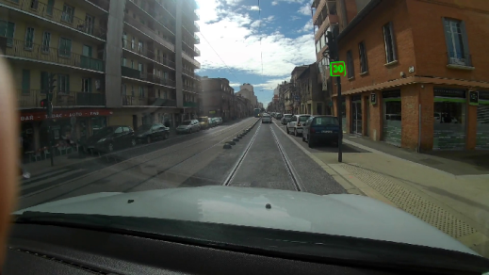
Détection de panneaux

Slide 12
Projet d’innovation: Circuit de voie optique
La propagation du signal dans la fibre est modifiée par la déformation liée au passage du train. Son étude permet la localisation.

Slide 13
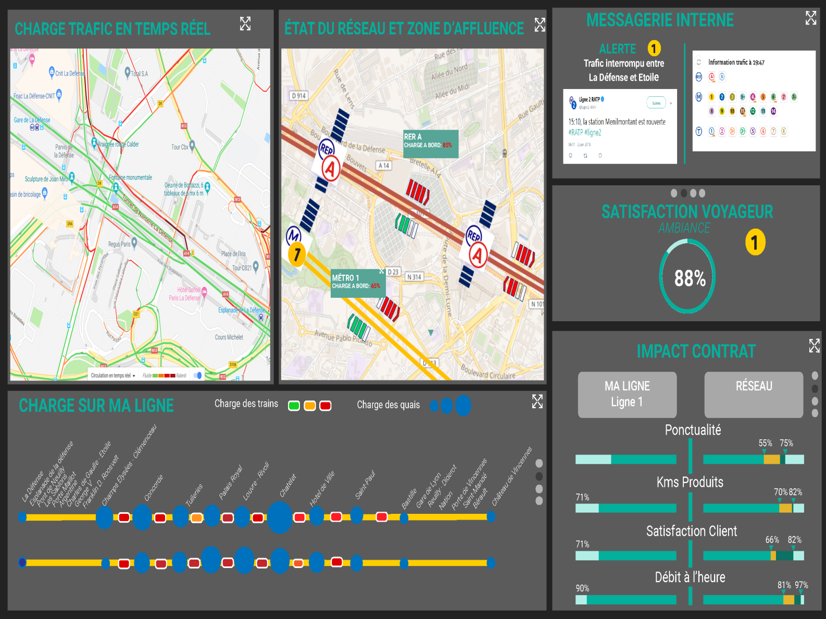
PROJET D’INNOVATION:
MA LIGNE – PROJET DE TABLEAU DE BORD “IMPACT”

Slide 14
Congestion du réseau
Sur événement planifié
Prédiction d’affluences?
Perturbations de l’offre,
Scénarios de retour à la normale,
Apprentissage et suivi de
situations connues?
Données de mesures et variables
Cachées!

Slide 15
Charge par wagon.
% de Charge à bord
par station
De la ligne1
Sur une journée
Courbes bimodales.
Passer d’un référentiel
PK à WGS84
Mettre en lien avec la
Charge à quai. Parts
Modales issues des
Validations !

Slide 16
Validations à la station, taux de charge et nb de trains dans une direction au ¼ h
Les validations donnent les
Courbes bimodales.
Fort pic le matin et étale le soir
Le taux de charge suit les
Validations dans le sens est/ouest
Le nb de trains est calé sur les
Pics de charge. Mais ne compense
Pas totalement l’afflux de
voyageurs

Slide 17
Types d’incidents sur
Une grande période
Répartis sur la journée
Courbe bimodale (tri)
Plus d’incidents aux
Périodes d’affluence
Affluences,
incidents voyageurs
Faits de société et
Actes malveillants
Supérieurs aux
Incidents d’exploitation
Mesurer l’impact sur les affluences

Slide 18
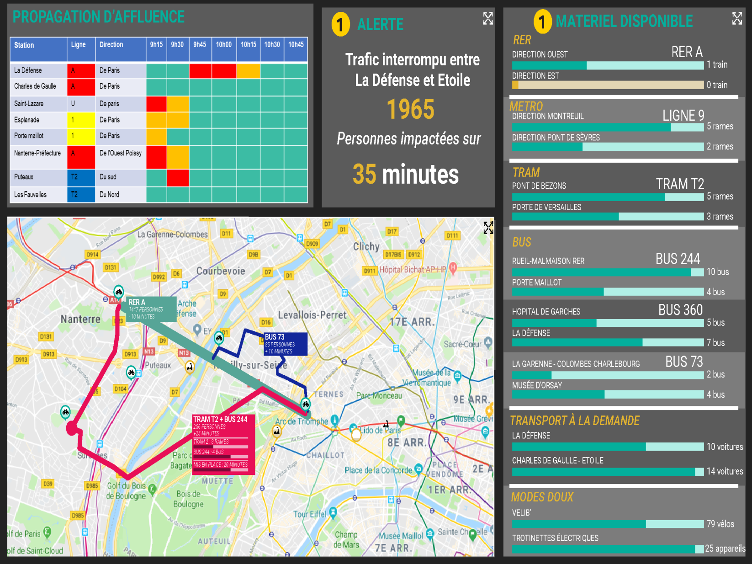
PROJET D’INNOVATION:
MA LIGNE – PROJET DE TABLEAU DE BORD “REPORT MODAL”

Slide 19
Régulation et information voyageur
IV, Services voyageurs, contrôle de flux, alternatives
Indicateurs (contractuels, régulateurs, conducteur, voyageurs)
Temps de transit, d’attente, de trajet. Avance/retard, position véhicule, offre planifiée/réel, régularité, charge, flux E/S (prédictif), accumulation, correspondances garanties, retour à la normale, aide à la personne.
HYPERVISION
Événements et incidents planifiés ou temps réel
Congestion, incidents, Flux, plages horaires et pics de charge matin et soir, heures creuses et nuits
GESTION VOYAGEUR
Plan de production, Planifié et réalisé
Offre Planifiée , commandé, temps réel,réalisé /demande voyageurs, disponibilité véhicules et conducteurs
Régulateurs
Automatismes et algos supervisés
Règles: modes de régulation
LIGNE, TERMINUS, STATION A STATION, MULTILIGNE, SITE, RESEAU
SUPERVISION
REGULATION
Règles:type de marche et régulation
HORAIRES, INTERVALLES, ENLEVEMENT, CORRESPONDANCES
Actions de régulation
ESPACEMENT, RESORBTION, CHGT DEPART, INJECTION, SUPPRESSION, DEPART RETARDE, CORRESPONDANCE GARANTIE
Impact sur
VEHICULE, CONDUCTEUR, RESEAU VIAIRE et FERRE, LIGNE(flexible), ITINERAIRE, COURSE(S), HLP, CORRESPONDANCE GARANTIE
Autonomes Automatismes
Conducteurs
Modes: VOITURE AUTOPARTAGE TAD BUS TRAM METRO TRAIN
CONDUITE
Signalisation et automatismes
CODE CBTC ERTMS
Transports non guidés transports guidés
07/02/2019
david lellouche ING
19

